Slide 1
上海麦士 & 予芯智能 联合开发

Slide 2
我们回顾一下
性质 | 编号 | 课程名 | 说明
理论 | 1 | 麻雀虽小，五脏俱全--什么是嵌入式系统 | 阐释培训理念和知识范围，同时为后面的课程设置做解释；单片机架构初步。
理论 | 2 | 大脑是人类区别于动物的最大差异--单片机的架构 | 阐述单片机的系统架构，为后续的软硬件设计打基础。
理论 | 3 | 象形文字的出现--汇编语言 | 解释何为汇编语言，为何还要使用汇编语言；对编译器做初步解释。
理论 | 4 | 五脏六腑--单片机外围 | 解释单片机的外设功能，比如中断、Timer、UART、I2C总线、SPI总线、ADC、DAC、PWM的工作原理。
实践 | 5 | 我们不知道上帝用什么工具赋予人类灵魂，但人类知道用什么工具赋予机器灵魂--单片机开发环境 | 以最常见的IAR/Keil IDE来阐述单片机开发环境的使用、设置方法、调试方法。
理论 | 6 | 大脑怎么思考--单片机如何运行 | 结合开发板，讲解一个软件如何在单片机上运行起来。
理论 | 7 | 现代语言的产生--C语言 | 对C语言做复习，强调C语言在单片机应用上的注意点。同时结合前面汇编语言的课程来将C语言和汇编语言融汇起来。
实践 | 8 | 人生第一句话也许是”妈妈!“, 而单片机的第一句话一定是 "Hello World !" | 终于来到所有软件学习的第一个步骤：printf("Hello World !\n"); 但在这之前要先了解单片机里的printf函数是基于UART外围端口的。真正理解和实现单片机如何在屏幕上打出简单的几个“Hello World ！”。
实践 | 9 | 上帝说”要有光“，于是”中断“出现了 | 解释单片机的中断功能、使用方法及其重要性。解释如何操作GPIO；GPIO中断；如何利用GPIO来唤醒系统。
实践 | 10 | 一个人必须知道该说什么，什么时候说，对谁说，怎么说 --单片机外围总线介绍（上） | 单片机对外总线的原理、时序、使用方法；比如UART，SPI，I2C，PWM。
实践 | 11 | 一个人必须知道该说什么，什么时候说，对谁说，怎么说 --单片机外围总线介绍（下） | 在开发板上实现各种总线的通讯案例。
实践 | 12 | 人心的发动，是用语言来表达的--DAC原理 | DAC原理介绍，使用方法讲解。在开发板上实现一个DAC的案例。
实践 | 13 | 我们把世界看错了，却说世界欺骗了我们--ADC原理 | ADC原理介绍，使用方法讲解。在开发板上实现一个ADC的案例。
理论 | 14 | 不懂傅立叶变换的工程师不是好老师--Fourier Transform（上） | 什么是傅立叶变换，傅立叶变换原理。
实践 | 15 | 不懂傅立叶变换的工程师不是好老师--Fourier Transform（下） | 傅立叶变换的C语言表达，以及快速傅立叶变换的C语言表达。在开发板上实现一个傅立叶变换的例子。
实践 | 16 | PCB Layout | 基于Altium Designer，讲解如何从原理图开始，绘制PCB。
理论 | 17 | 实践出真知--做个项目吧 | 设定一个项目，请学员思考如何着手工作，同时演示正常的流程。
考核 | 18 | 是骡子是马，拉出来溜溜 | 用前一节课程讨论的项目，要求学员完成在开发板上运行的软件，在线演示结果。

Slide 3
最受欢迎的三节课
大脑是人类区别于动物的最大差异--单片机的架构
上帝说”要有光“，
于是”中断“出现了
一个人必须知道该说什么，什么时候说，对谁说，怎么说
--单片机外围总线介绍（下）
A
B
C

Slide 4
到目前为止，我们已经接触了所有嵌入式系统中常见的内容，从系统启动到中断，再有外围的总线，ADC、DAC，DMA，等都已经接触过了。光说不练假把式，我们强调的是应用，而应用是一种综合能力。所以，我们需要给大家一个独立练手的机会。假设在工作中，我们接到了上级给的一个小任务。希望我们能对声音进行频谱分析。

Slide 5
2.17.1 项目分析
任务分析
任务拆解
分模块完成
整体调试
明确硬件资源
明确软件资源
明确提交结果
硬件部分
软件部分
ADC
缓存
FFT
数据输出

Slide 6
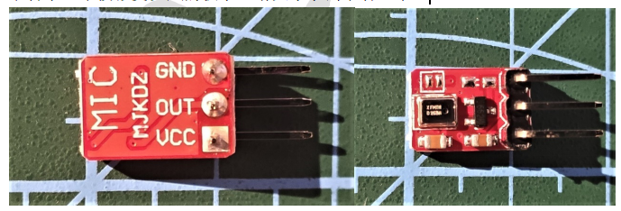
2.17.2 项目实施 - 硬件准备
首先还是从硬件开始入手，我们为大家准备了一个模拟麦克风的板子，请大家拿出来看一下。
图: MIC模组硬件

Slide 7
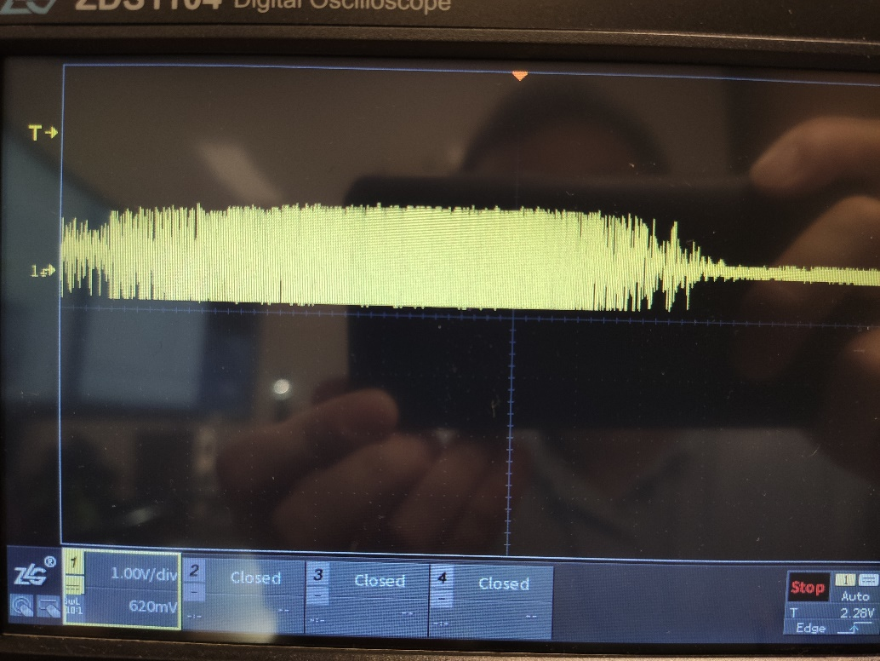
2.17.2 项目实施 - 硬件准备
在正常项目中，我们需要单独测试一下硬件，比如麦克风是否有输出。大家未必有这个条件，我把示波器测试的结果给大家看一下。
图: MIC模组输出信号

Slide 8
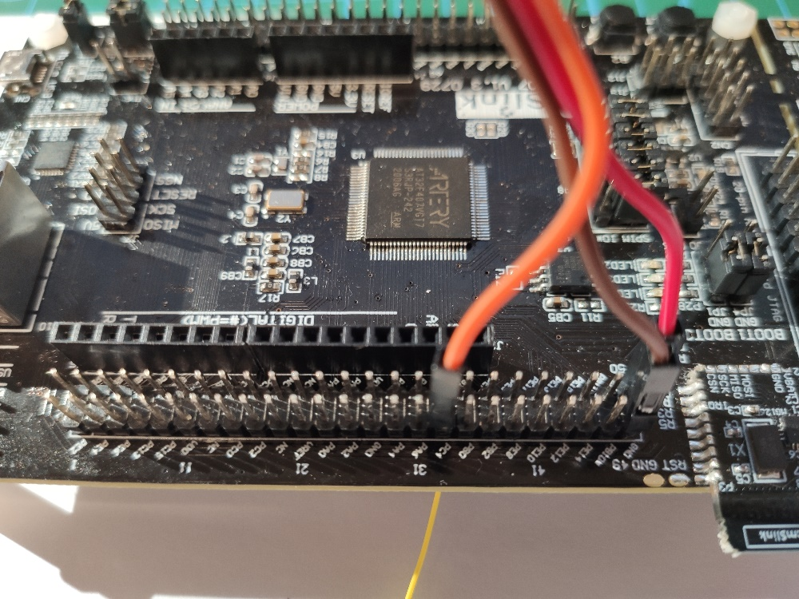
2.17.2 项目实施 - 硬件准备
这个麦克风的输出不是太明显，因为我们目前提供的麦克风模组没有放大器，所以输出信号比较差，后续会改进。如果手头有实验条件，可以把输入ADC的信号改成信号发生器产生的信号，这样运算结果就会非常清晰。
图: MIC模组飞线

Slide 9
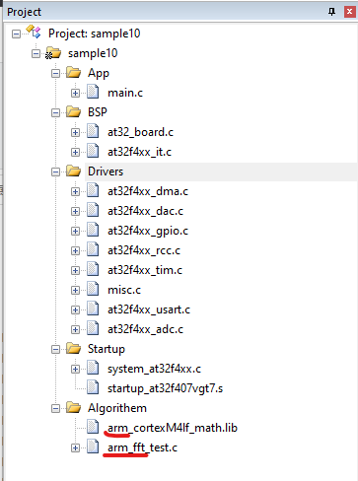
2.17.2 项目实施 - 软件部分
让我们拷贝一下sample8，然后把它更名成sample10。同时，我们参考sample9的FFT测试代码来修改sample10。
还有需要留意的是，虽然添在工程里加了“arm_cortexM4lf_math.lib”库文件，但是当我们要使用其中的函数时，还需要在编译器设置里添加一个全局的宏定义才行，前面有提到过请注意。
图: sample10中的文件

Slide 10
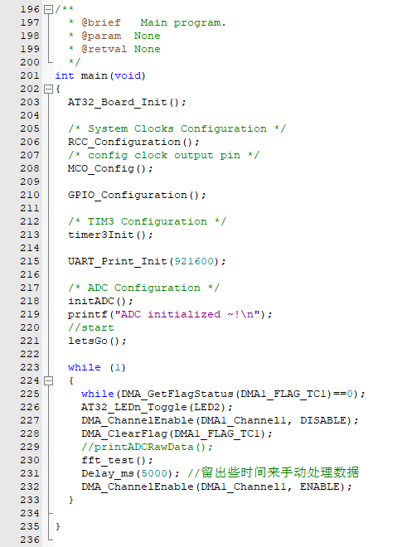
2.17.2 项目实施 - 软件部分
本节希望大家能基于sample8来自己完成整个工程，因此就不详细介绍实现方法，不过为了便于给位思考，我的主程序流程供参考。
图: 主函数的流程

Slide 11

思 考
即使程序能运行，我们该如何观察数据呢？用前面课程的方法可行吗？有没有更好的办法？
我的这个程序有没有什么缺点？
有改进的办法吗？

Slide 12


考试来了！
根据最后一节课的安排，实现代码，并展示结果。
01
请给出前面两大问题的回答或者设想。
02

Slide 13
预告：RTOS 课程安排
2
性质 | 编号 | 课程名 | 说明
理论 | 1 | 人类吃了智慧果后做的第一件事是用树叶做了件衣服—RTOS原理 | 为何需要使用RTOS，它和普通的OS有什么区别。
实践 | 2 | 巧妇难为无米之炊-- RT-Thread环境搭建（Keil） | RT-Thread概述、架构，如何获取，并在开发板上运行一个基于RT-Thread的小程序(hello world)。
理论 | 3 | 障眼法—RTOS如何做分身术？ | 内核基础、线程如何管理、定时器如何管理
实践 | 4 | 三头六臂—一起做几个多线程的例程 | 基于前面的课程，实践多线程例程(多线程调度例子，包括OS Timer)
理论 | 5 | 团结才是力量—让线程之间同步和通讯 | 介绍线程间的同步和通讯机制
实践 | 6 | 开始烧脑—RTOS实践案例 | 基于前面的课程，实践多线程和多线程同步、通讯的例程。（信号量、消息…）
理论 | 7 | 节约是美德—内存管理 | RTOS如何管理内存？
实践 | 8 | 家中有粮，心里不慌—中断管理 | 基于前面课程，实践内存管理和中断管理的例程。(按键中断处理)
理论 | 9 | 乾坤大挪移—内核移植 | RTOS实现多线程能力的根本原因，以及如何移植RT-Thread内核到不同的MCU上。
理论 | 10 | 工欲善其事必先利其器—Env辅助开发环境和FinSH控制台 | 介绍Env辅助开发环境和FinSH控制台的使用方法。
考核 | 11 | 用RT-Thread开发一个指定功能的应用 | 考核

Slide 14

谢 谢

